Slide 1

Practico 4
Practico Power Pont
Colegio: Del prado
Curso: 1°A
Aluno: Benjamín Riveros
Profesora: Andrea Gómez

Slide 2
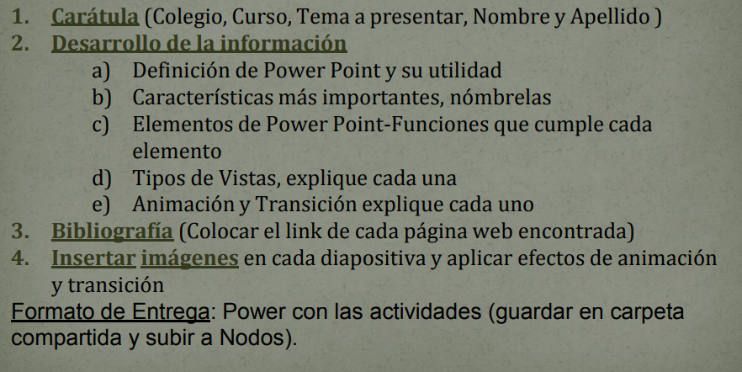

Slide 3
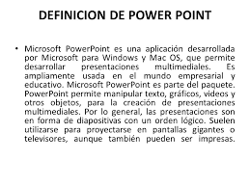
Definición de Power Pont .
PowerPoint es un software desarrollado por Microsoft que permite diseñar presentaciones mediante la combinación de gráficos, imágenes, video, texto y animación en diapositivas.
Fuente: https://blog.hubspot.es/marketing/que-es-powerpoint

Slide 4
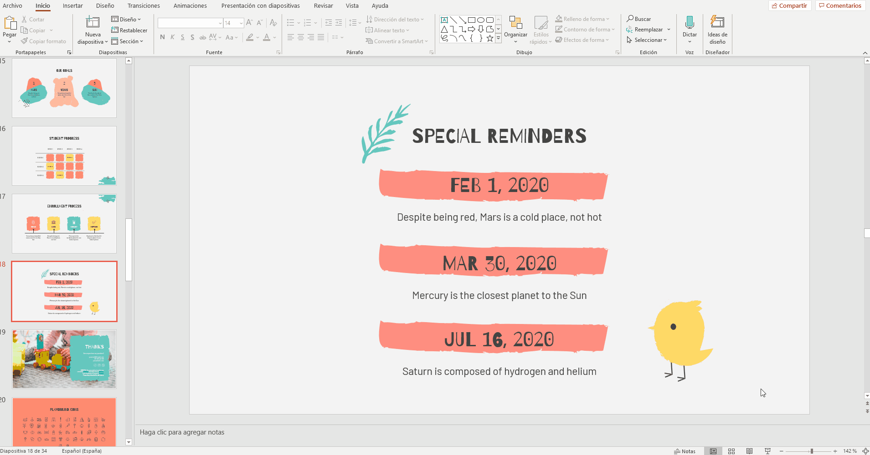

Slide 5
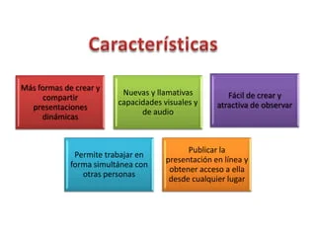
Características mas importantes de PowerPoint.

Slide 6
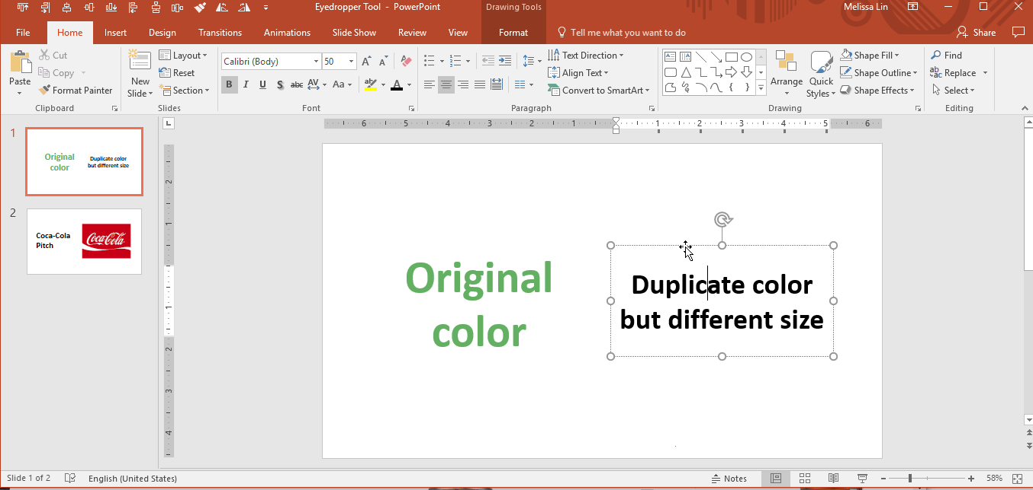


Slide 7
Elementos de Power Pont
PESTAÑA INICIO En esta pestaña se encuentran las herramientas principales. Son las más utilizadas y están visibles por defecto al abrir el programa. Entre ellas podemos encontrar opciones referentes al porta papeles, las opciones básicas de diapositivas, estilos de fuente y tipografía, párrafo, herramientas de dibujo y diseño.
PESTAÑA INSERTAR Dentro de este apartado vamos a tener a disposición todas las opciones para insertar elementos en nuestras diapositivas. Estos elementos pueden ser tablas, hipervínculos, imágenes, gráficos, formas, texto, clips multimedia e incluso archivos flash.
PESTAÑA DISEÑO Aquí se encuentran las herramientas relacionadas con el diseño de la presentación. Vamos a poder elegir el estilo de las diapositivas, configurar la página y editar los fondos.
PESTAÑA ANIMACIONES Esta pestaña contiene herramientas de Power Point que nos permitirán añadir animaciones y transiciones entre diapositivas. Esto genera una fluidez más amena en el cambio de diapositivas, logrando un acabado más profesional. También vamos a poder añadir sonidos a la transición y editar el tiempo de duración. PESTAÑA
PRESENTACIÓN CON DIAPOSITIVAS En este apartado tendremos la posibilidad de configurar la resolución de la presentación, probar los intervalos de tiempo, grabar narraciones, y principalmente pre visualizar nuestras diapositivas.
http://federicosierra.edu.co/images/TrabajoVirtualPrimaria/TECNOLOGIA-4-PERIODO-3-SEMANA-3-Y-4.pdf

Slide 8
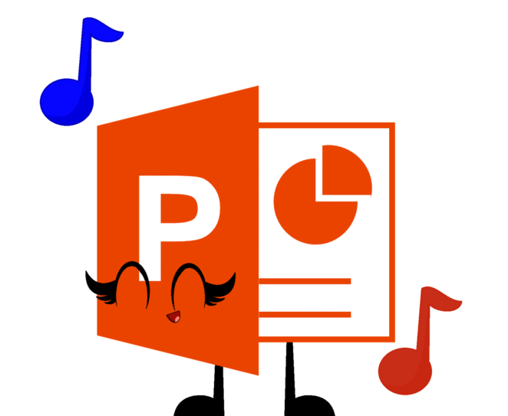
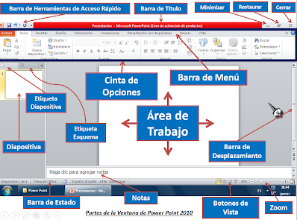

Slide 9
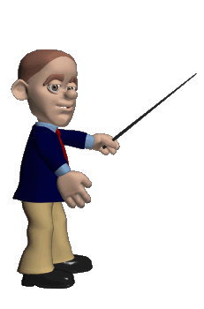
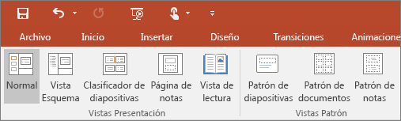
Tipos de vistas.
Los tipos de vista nos permite tener una visión particular de cada diapositiva o una vista general de todas las que componen nuestra presentación, generando así una vista previa.
https://www.uaeh.edu.mx/docencia/VI_Presentaciones/educ_continua/uso%20de%20vistas%20en%20powerpoint.pdf

Slide 10
Vista de esquema: La vista Esquema en PowerPoint muestra la presentación como un esquema de los títulos y el texto principal de cada diapositiva. Cada título aparece en el lado izquierdo del panel que contiene la pestaña Esquema, junto con un icono de diapositiva y un número de diapositiva.
Clasificador de dispositivas: El clasificador de diapositivas le permite ver las diapositivas en la pantalla en una cuadrícula que facilita la reorganización, u organizarlas en secciones, simplemente arrastrándolas y soltándolas donde quiera.

Slide 11
Paginas de notas : En la pestaña Vista, haga clic en Normal.
Seleccione la miniatura de la diapositiva donde desee agregar notas.
El panel de notas aparecerá debajo de la diapositiva. ...
Para ocultar el panel de notas, haga clic en el botón Nota

Slide 12
Vista de lectura :Para acceder a la vista Lectura, active la pestaña Vista y haga clic en el botón Vista de lectura del grupo Vistas de presentación o directamente en la herramienta Vista de lectura.
Patrón de dispositivas :Un patrón de diapositivas es la primera diapositiva en una jerarquía de diapositivas en el que se almacena información sobre el tema y los diseños de diapositiva de una presentación, como el fondo, color, fuentes, efectos, tamaños de marcador y posicionamiento.

Slide 13
Patrón de documentos :Puede usar la pestaña Patrón de documentos para modificar la apariencia de los documentos de una presentación, incluyendo el diseño, los encabezados y pies de página y el fondo. Los cambios realizados en el patrón de documentos aparecerán en todas las páginas del documento impreso.
Patrón de notas :Hacer clic en la pestaña Vista en la cinta de opciones.
Hacer clic en el botón Patrón de notas.

Slide 14
Animación y transición.
Los efectos de transición o transiciones, como también se conocen, son los movimientos de las diapositivas que ves cuando la presentación cambia de una diapositiva a otra.
Los efectos de transición son diferentes a los efectos de animación.
El término de animación en PowerPoint se refiere al movimiento de texto y objetos en la diapositiva, mientras que el término transición se refiere al movimiento de la diapositiva en una presentación
https://edu.gcfglobal.org/es/powerpoint-2007/transiciones/1/#

Slide 15
